Slide 1


LITUANICA X
KICK-OFF
Rugsėjo 12 d, 2026

Slide 2
KICK-OFF AGENDA
FTC Robot Games ir LT čempionato sezonas 16:00 - 16:20
FLL sezonas 16: 20 - 16:40
Dronų lygos sezonas 16:40 - 17:00
BACK TO SCHOOL alumnų žaidimo apdovanojimai 17:00 – 17:15
Pertrauka 17:15 – 17:30 (FTC Skill Builders drivers meeting)
FTC SKILL BUILDERS varžybos 17:30 -19:00
FTC New Game Reveal 19:00
Many entry points
Mokslas, bendrystė ir technologijos
LITUANICA X / ROBOTICS FORCE
03

Slide 3

FTC Robot Games ir
LT čempionato sezonas
Mokslas, bendrystė ir technologijos

Slide 4
LITUANICA X FTC renginių tvarkaraštis 2026 -2027
09.12 – KICK-OFF
10.17 – FTC treniruotė*
11.14 – ROBOT GAMES 1
12.12 – FTC treniruotė*
01.23 – ROBOT GAMES 2
02.27 – FTC treniruotė*
03.13-14 – FTC LT čempionatas
Many entry points
* FTC treniruotė – tai TECHIN dovanojama galimybė FTC komandoms pasitreniruoti oficialiame varžybų lauke. LTX teisėjai treniruotėse neteisėjaus
** Spalį planuojamas FTC taisyklių aptarimo on-line skambutis bei paskaita apie sponsorių paieškas ir išlaikymą
LITUANICA X / ROBOTICS FORCE

Slide 5
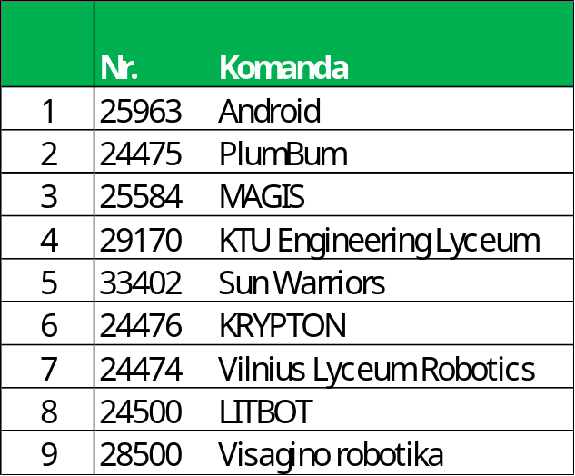
LITUANICA X - FTC Robot Games
Renginiai vyks TECHIN‘e
PREMIER ir PRO lygos
PREMIER Robot Games 1 – dalyvauti be atrankos gali visos komandos praėjusiais metais buvusios PREMIER lygos sezono suvestinėje + teisėjų (Leono, Nojaus, Sigito ir Ramunės) sprendimu kelios atrinktos komandos. Papildomam aplikavimui siųsti videl roboto atliekančio lauke užduotį emailu: FTC.lietuva@gmail.com. Robotai turi atitikti oficialius FTC reikalavimus, negali būti Edubotai.
Many entry points
LITUANICA X / ROBOTICS FORCE

Slide 6
LITUANICA X - FTC Robot Games
PREMIER ir PRO lygose nebus sezono bendrų suvestinių
PREMIER ir PRO lygose kiekviena komanda privalės dedikuoti bent po 1 savanorį Robot Games metu
PRO lygoje Robot Games metu mentoriai turi būti pasiruošę teisėjauti jei to paprašys renginio organizatoriai
FTC renginių koordinatoriai – Leonas ir Ramunė Č.
PREMIER lygos Head Referee – Nojus
PREMIER lygos Technical Advisor – Matas
Teisėjai - praėjusių metų komanda prie kurios prisijungė Matas, Adomas, Saulius
Už FTC laukų logistiką atsakingas Darius (padedant Vyteniui bei TECHIN)
FTC Queueing – Vytenis
FTC renginių PIT Admin – Raminta
FTC Robot Games šeimininkai - TECHIN
Many entry points
Mokslas, bendrystė ir technologijos
LITUANICA X / ROBOTICS FORCE
03

Slide 7

FLL sezonas
Mokslas, bendrystė ir technologijos

Slide 8



Slide 9
„FLL Challenge“ palyginimas su „Future Edition 3-8“
Kategorija | FLL Challenge | Future Edition 3-8
Komandos narių vaidmenys | Oficialių vaidmenų nėra — komandos neformaliai pasiskirsto roboto konstravimo, programavimo ir projekto darbus Paleistas robotas veikia autonomiškai (rungtynių metu jo nevaldoma) | Keturi oficialūs žaidėjų vaidmenys: vairuotojas „Driver“ (valdo belaidžiu pultu), operatorius „Operator“ (naudoja mechaninį įrankį), technikas „Technician“ (naudoja užprogramuotą robotizuotą įrankį), specialistas „Specialist“ (valdo komandos įrenginį / robotizuotus žaidimo elementus)
Įranga | LEGO SPIKE Prime / SPIKE Essential arba Mindstorms EV3 Laidiniai varikliai ir jutikliai Iš nešiojamojo kompiuterio į centrinį bloką įkeliamas iš anksto parašytas kodas; robotas veikia pagal užprogramuotą seką | LEGO Education „Computer Science & AI“ rinkinys (11+ versija) Belaidžiai jutikliai, varikliai ir valdymo pultas Motorizuoti žaidimo modeliai su integruota elektronika „Connection Cards“ kortelės sujungia įrangą be programavimo
Rungtynių formatas | Prie stalo — viena komanda Visiškai autonominis 2:30 min. bandymas Vertinama individualiai | „Pusiau bendradarbiaujantis“ formatas: dvi komandos vienu metu žaidžia tame pačiame žaidimo lauke 2:30 min. rungtynės vyksta realiuoju laiku nuotoliniu valdymu, o ne vien autonomiškai

Slide 10
„FLL Explore“ palyginimas su „Future Edition“ 5–7 m. grupei
Kategorija | FLL Explore | Future Edition 5-7 m. (priešm.–2 kl.)
Amžiaus / klasių grupė | Maždaug 6–10 m. amžius / 2–4 klasės (kai kuriuose šaltiniuose nurodoma iki 6 klasės, priklauso nuo šalies) | Susiaurinta iki 5–7 m. amžiaus / priešmokyklinės–2 klasės Buvusi „Discover“ grupė (4–6 m., DUPLO pagrindu) nutraukta
Formatas | Nevaržybinis / pristatomasis formatas Komandos sukuria motorizuotą modelį ir pristato teisėjams plakatą ar žurnalą Tiesioginio komandų varžymosi vertinimo nėra | Patvirtintų varžybinių rungtynių formato dar nepaskelbta Bus paskelbta 2026 m. spalį
Įranga | LEGO SPIKE Essential arba WeDo 2.0 | LEGO Education „Computer Science & AI“ rinkinys 5+ Vienas rinkinys komandai Belaidžiai komponentai

Slide 11
Kas vyks kitą sezoną – 2027/28?
Kategorija
FIRST
LEGO Education
2027/28 programos startas
• Pradės naują K–8 klasių robotikos / STEM programą, nepriklausomą nuo LEGO Education.
• 2027 m. rugpjūtį pradės naują „LEGO® League“, nepriklausomą nuo FIRST.
Įranga ir pereinamasis laikotarpis
• SPIKE Prime ir SPIKE Essential bus leidžiama iki 2028/29 sezono – pereinamasis laikotarpis esamoms komandoms.
• 2027/28 – du dalyvavimo keliai:
– SPIKE / ankstesnė įranga
– nauja „Computer Science & AI“ įranga
Ilgalaikė kryptis
• Ilgainiui naujoji K–8 programa bus susieta su technologijomis, naudojamomis aukštesnio lygio FIRST programose.
• Nuo 2028/29 „LEGO League“ planuojama naudoti tik „Computer Science & AI“ įrangą.

Slide 12
FLL regioninių renginių datos
Regionas
Data
Vilnius, TECHIN
sausio 23 d.
Kaunas, Mokslo sala
sausio 27 d.
Klaipėda
data derinama
Šiauliai, Šiauliai TECH
sausio 23 d.
Panevėžys, RoboLabas
data derinama
Visaginas
sausio 22 d.
Nacionalinis finalas, Kaunas, Mokslo sala
vasario 27 d.

Slide 13
Dronų lygos sezonas
Mokslas, bendrystė ir technologijos

Slide 14
LIETUVOS ADC varžybų tvarkaraštis
11.14 – DRONE GAMES #1 Vilnius kartu su ROBOT GAMES#1
02-27 - DRONE GAMES #2 Kaunas kartu su FLL finalu
04.10 – Lietuvos ADC FINALAS Vilnius
Many entry points
LITUANICA X / ROBOTICS FORCE
03

Slide 15
DRONE GAMES treniruočių tvarkaraštis
10-24 – DRONE GAMES treniruotė Klaipėdoje ir Nemenčinėje*
12.05 – DRONE GAMES treniruotė Nemenčinėje*
12.12 – DRONE GAMES treniruotė Klaipėdoje*
01.19 – DRONE GAMES treniruotė Klaipėdoje*
01.30 – DRONE GAMES treniruotė Nemenčinėje*
03.20 – DRONE GAMES treniruotė Klaipėdoje*
04.03 – DRONE GAMES treniruotė Nemenčinėje*
Many entry points
DRONE GAMES treniruotė – tai galimybė ADC komandoms pasitreniruoti oficialiame varžybų lauke. ADC teisėjai treniruotėse neteisėjaus. Treniruotės vyksta skirtinguose miestuose.
LITUANICA X / ROBOTICS FORCE

Slide 16
LIETUVOS DRONE GAMES
DRONE GAMES #1 ir #2 renginiuose
  skaičiuojami geriausių renginio pilotavimo ir autonomo taškų suma bei vedami į suvestinę
  kiekviena komanda privalės dedikuoti bent po 1 pilnametį savanorį kaip renginio teisėją
DRONE GAMES lygos Head referee – Ramunė
Many entry points
Mokslas, bendrystė ir technologijos
LITUANICA X / ROBOTICS FORCE

Slide 17
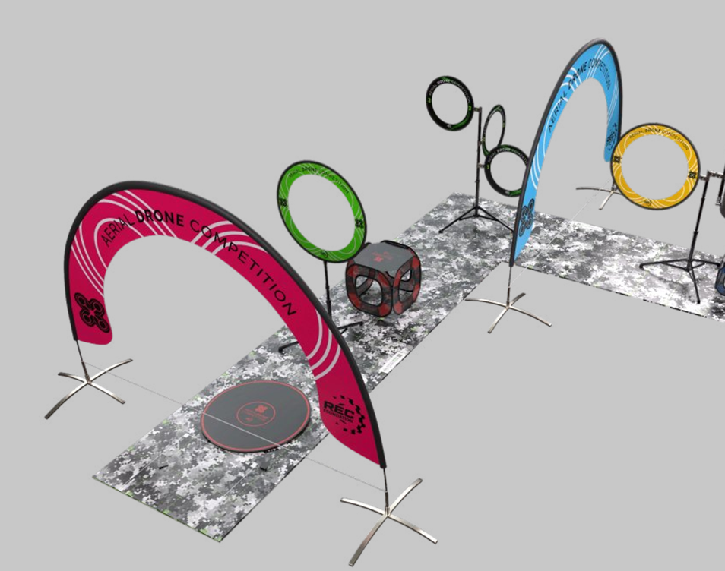
LIETUVOS DRONE GAMES varžybų užduotys
Paruoštos ir adaptuotos pagal RECF 2027 misiją FAST TRACK
Pilotavimas
Autonomas
Many entry points
Mokslas, bendrystė ir technologijos
LITUANICA X / ROBOTICS FORCE

Slide 18
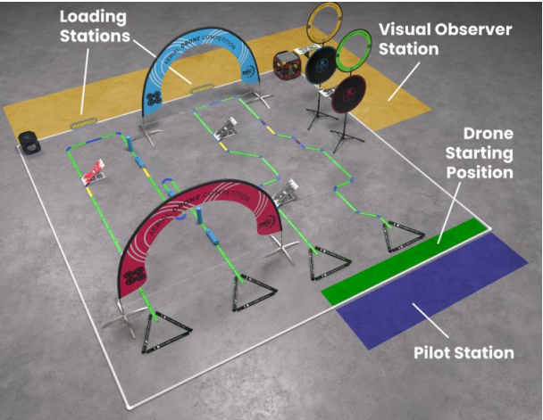
LIETUVOS ADC finalas - RECF FAST TRACK užduotis
FAST TRACK užduotis turi 5 dalis:
Pilotavimas
Autonomas
Komandinė rungtis
Komunikacija
Komandos žurnalas
Many entry points
Mokslas, bendrystė ir technologijos
LITUANICA X / ROBOTICS FORCE

Slide 19
LIETUVOS DRONE GAMES narystės ir komandų mokesčiai
Visos komandos dalyvaujančios Lietuvos DRONE GAMES varžybose moka metinį nario mokestį - 50 € iki lapkričio mėnesio varžybų.
Sausio mėnesį bus patikslinta finalistų formavimo tvarka.
Įvykus DRONE GAMES #2 bus skelbiami finalininkai.
Komandos-finalininkės turi įsigyti komandos numerį, kurio kaina 200 €.
Vilniaus lygos atrinkti finalininkai turės sumokėti 250 € finalo mokestį.
Pinigus pervesti į VšĮ Krypton iniciatyvos iki kovo 1 d. (tikslesnė informacija bus atsiųsta vėliau)
Many entry points
Mokslas, bendrystė ir technologijos
LITUANICA X / ROBOTICS FORCE

Slide 20
LIETUVOS ADC naudingos nuorodos
DRONE GAMES medžiaga
DRONE GAMES – „„Google“ diskas“
FAST TRACK medžiaga
Aerial Drone v1.0 — Game Manual
RECF FAST TRACK oficiali taškų skaičiuoklė
https://games.recf.org/adc/calculator
Many entry points
Mokslas, bendrystė ir technologijos
LITUANICA X / ROBOTICS FORCE
03

Slide 21
BACK TO SCHOOL
Alumnų žaidimo apdovanojimai
Mokslas, bendrystė ir technologijos

Slide 22
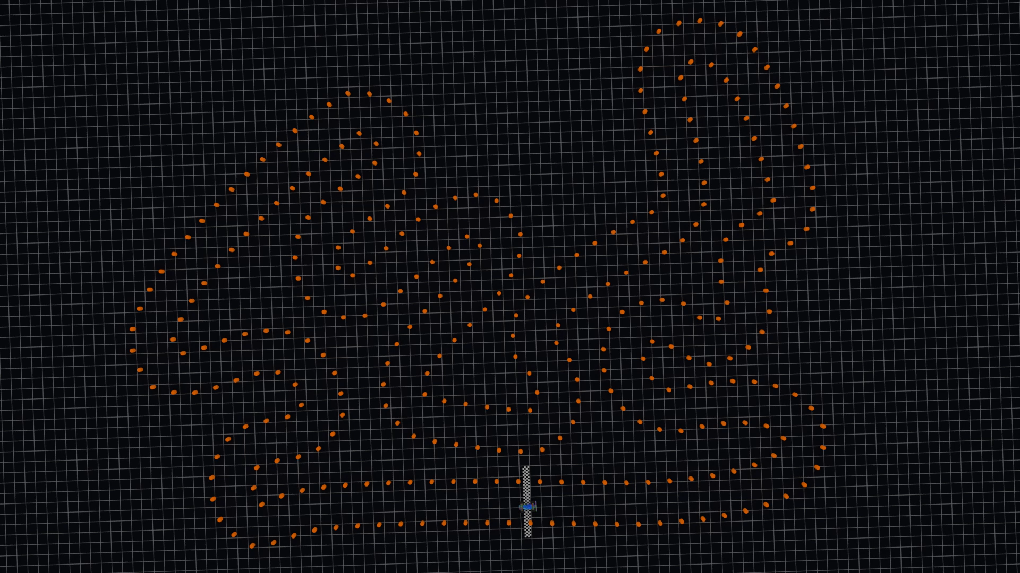

Slide 23

1 VIETA, 1000 EUR
#25963 ANDROID
AI RACING — BACK TO SCHOOL
VIRTUAL CHALLENGE 2026
Notes:
[Sources]
- User-provided AI Racing competition logo (supplied in this task).
[/Sources]

Slide 24
2 VIETA, 600 EUR
#34201 Riešės Robotai
AI RACING — BACK TO SCHOOL
VIRTUAL CHALLENGE 2026
Notes:
[Sources]
- User-provided AI Racing competition logo (supplied in this task).
[/Sources]

Slide 25
3 VIETA, 400 EUR
#24474 Vilnius Lyceum Robotics
AI RACING — BACK TO SCHOOL
VIRTUAL CHALLENGE 2026
Notes:
[Sources]
- User-provided AI Racing competition logo (supplied in this task).
[/Sources]

Slide 26
FTC SKILL BUILDERS
Varžybos
Mokslas, bendrystė ir technologijos

Slide 27
FTC New Game Reveal
Mokslas, bendrystė ir technologijos

Slide 28
Gero naujo sezono!
lituanicax.lt / info@lituanicax.lt

